Slide 1
Leonardo Da Vinci
Izradila: Marija Klepo, 3.e

Slide 2
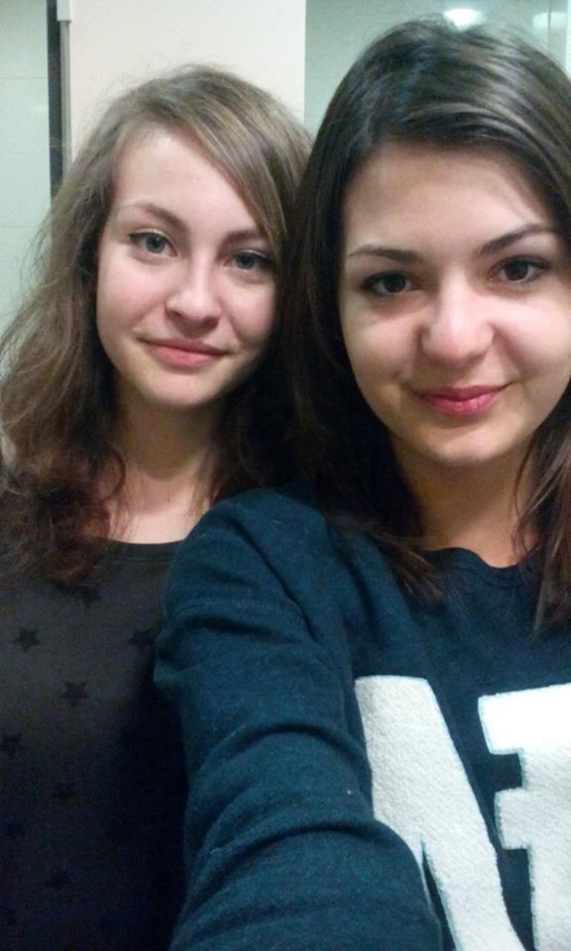
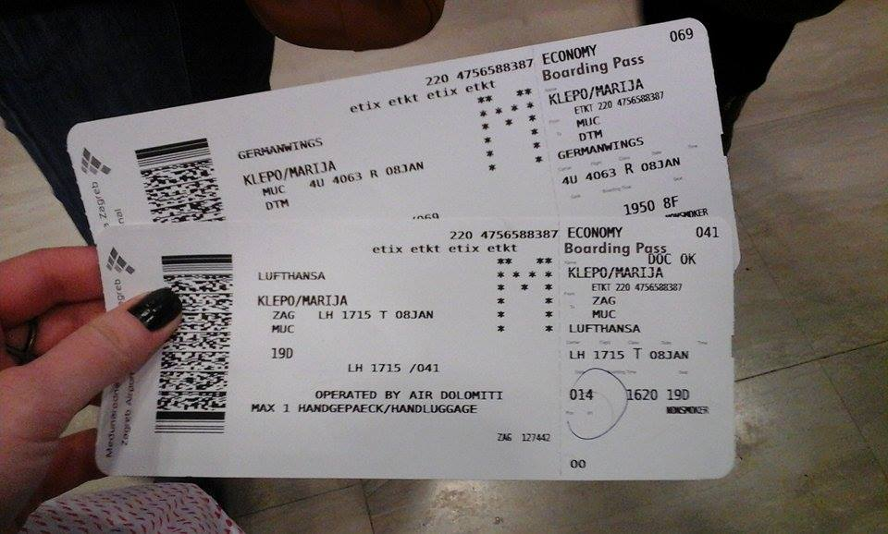
POLAZAK
Krenuli smo u četvrtak 8. siječnja u 6:30 sati sa Šibenskog kolodvora. Autobusom smo došli u Zagreb te čekali svoj let za München.

Slide 3
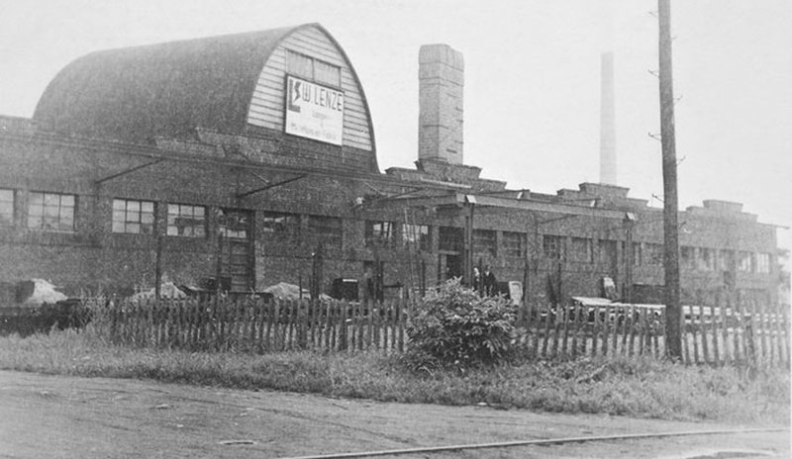
TRILUX
U tvrtci svjetla Trilux sam odradila svoju dvotjednu praksu.
U početku, bio je inženjer Wilhelm Lenze koji je imao veliki entuzijazam za umjetnim svjetlom. Od ove strasti, on je osnovao „Proizvodnju za rasvjetne elemente” 1912. godine, otprilike 30 godina nakon izuma žarne niti od strane Thomasa Edisona, u Mendeni, Njemačka.

Slide 4
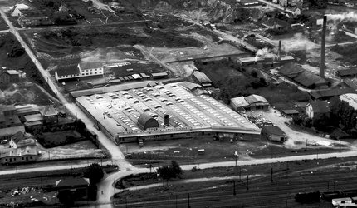
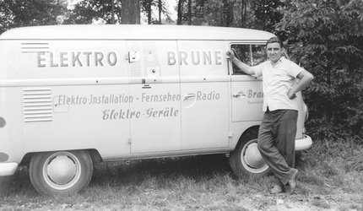
Godine 1934. sjedište je bilo preseljeno u Arnsberg i proizvodnja je bila proširena na stambena rasvjetna svjetla.
Razvoj u LED i OLED sektoru znači da je na tržištu rasvjete postala sve veća raznolikost. Trilux reagira na ovo povećanjem kompleksnosti „Simplify Your Light”.

Slide 5
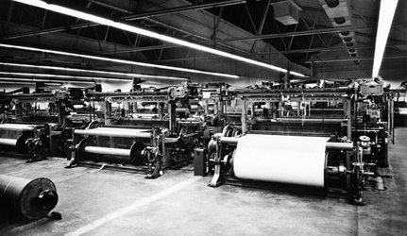
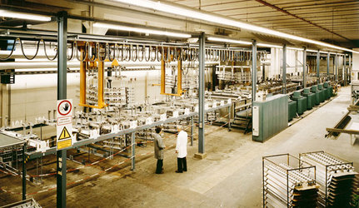
Tvrtka okuplja učinkovitosti optimiziranih pojedinačnih komponenti za stvaranje tehnološki zrele sustave, modificirane upravo za potrebe pojedinih ciljnih skupina.
Rezultat je savršena svjetlost iz jednog izvora, brzo i jednostavno.

Slide 6
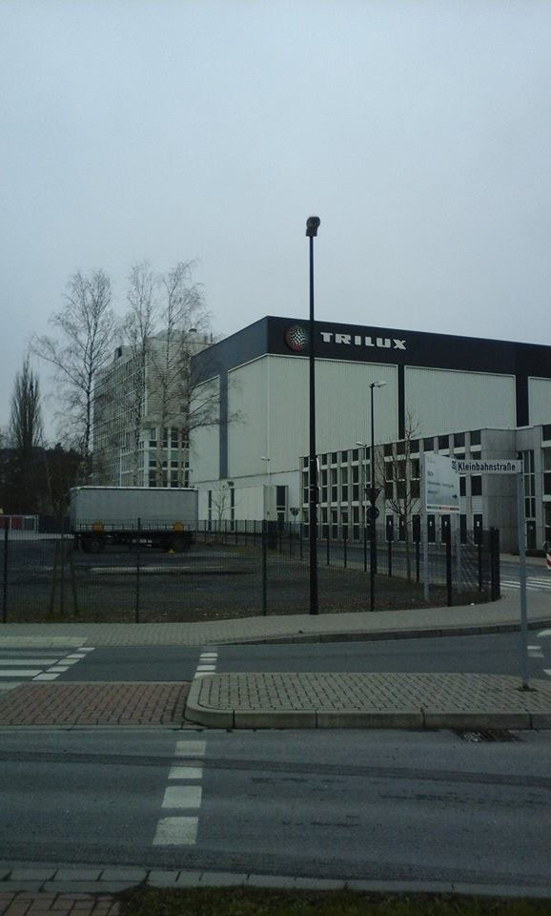
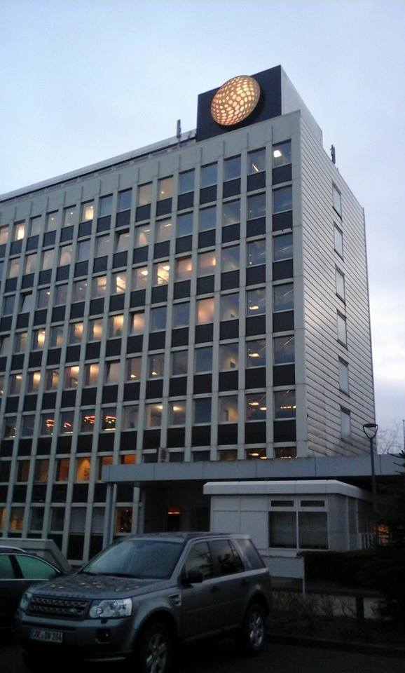
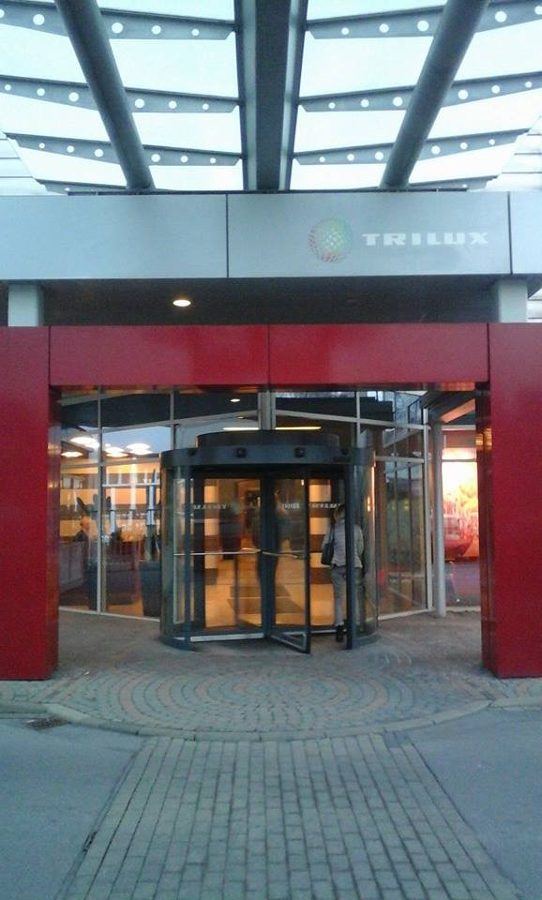
MOJA PRAKSA U TRILUXU
Po dolasku u Trilux, odmah mi se svidjelo mjesto, moj ured, kolege, način njihovog rada i izgled Triluxa.

Slide 7
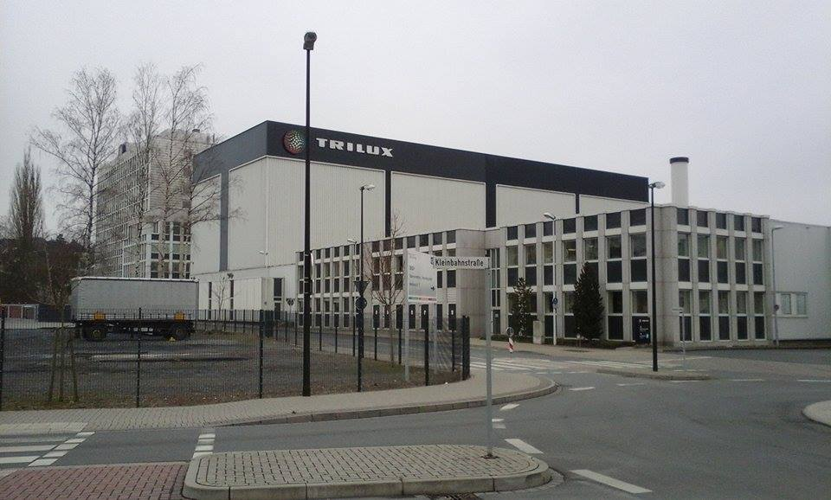
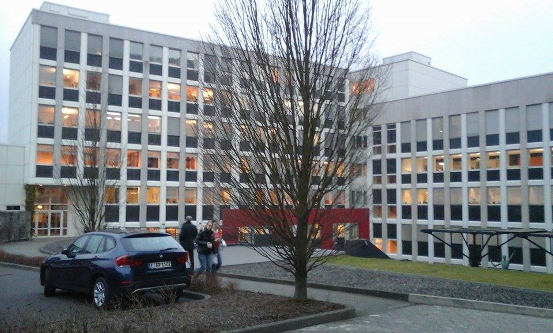
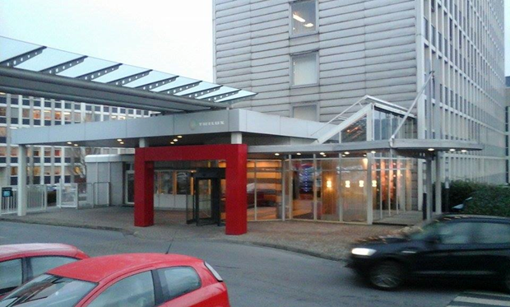

Slide 8
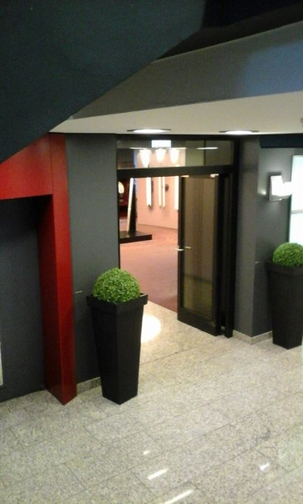
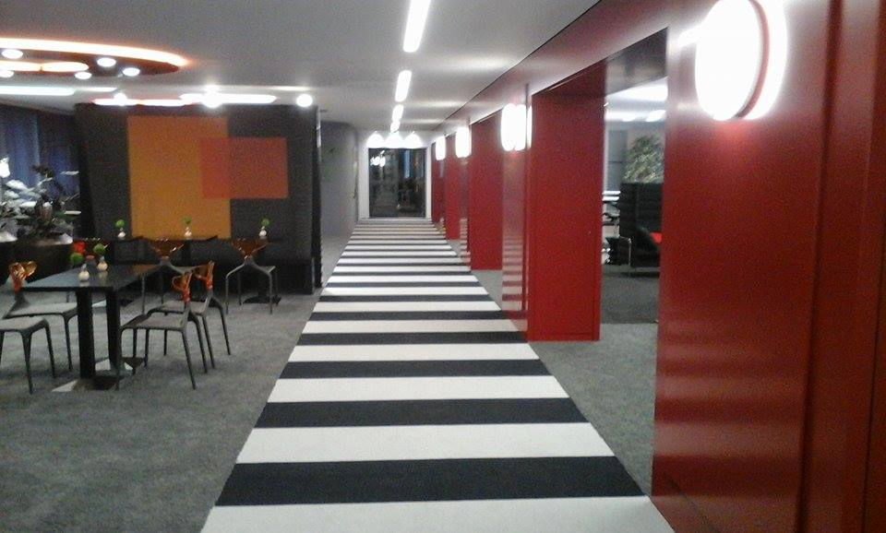
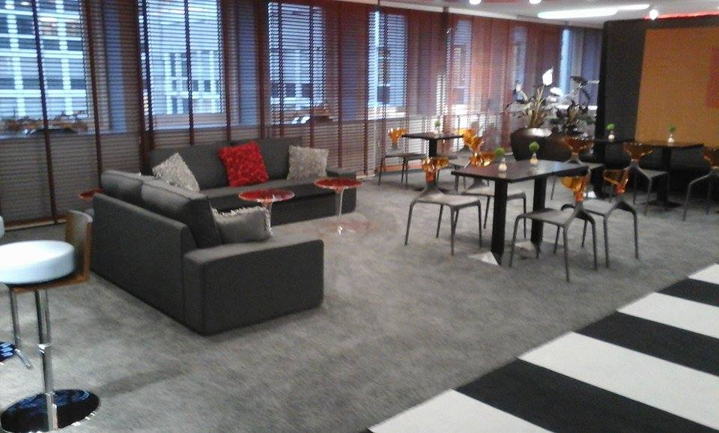
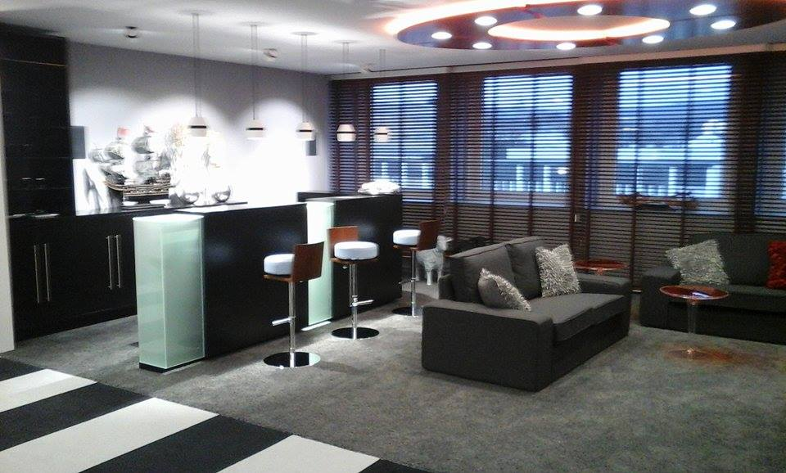
Sve je prekrasno uređeno, tvrtka je ogromna i ima 5 000 zaposlenika.

Slide 9
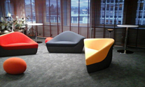
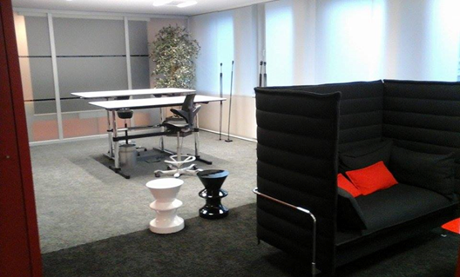
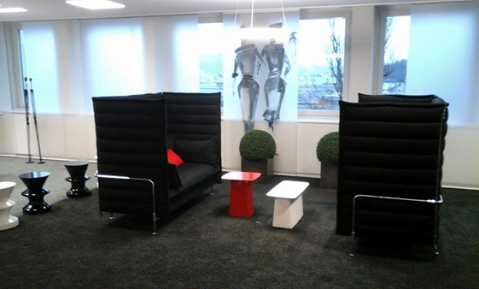
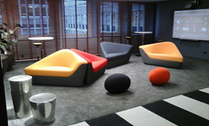

Slide 10
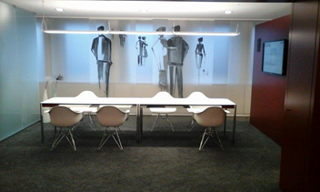
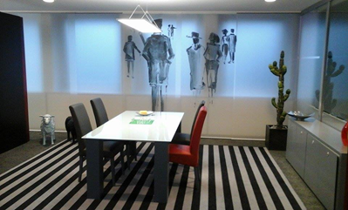
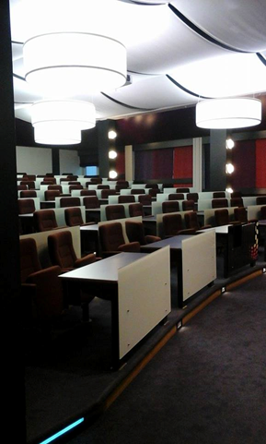
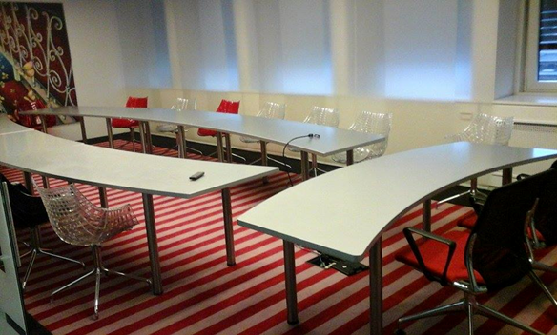

Slide 11
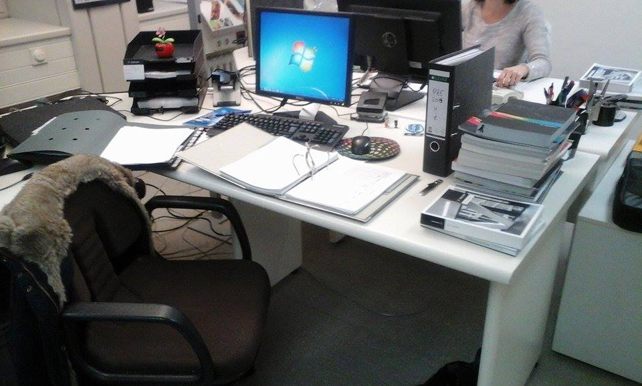
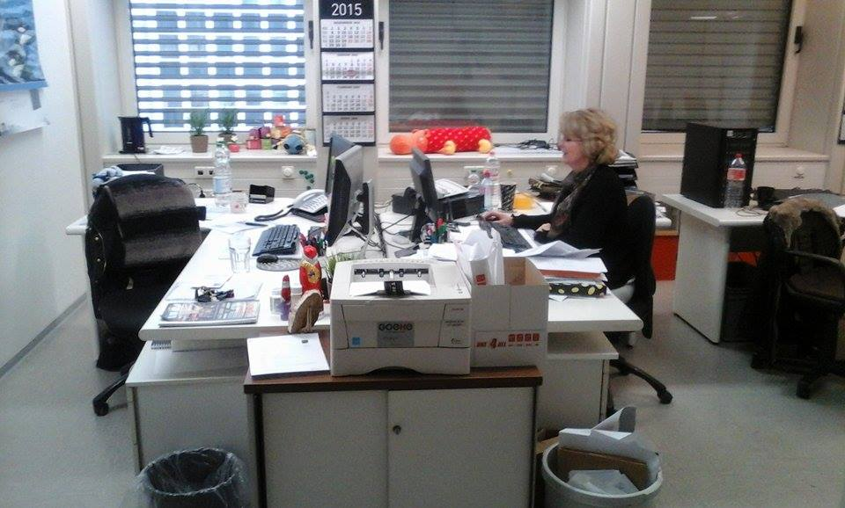
Bila sam smještena u uredu marketinga, imala sam tri kolegice i šeficu. No i drugi su dolazili kad su čuli da sam na praksi te su mi i oni davali zadatke.

Slide 12
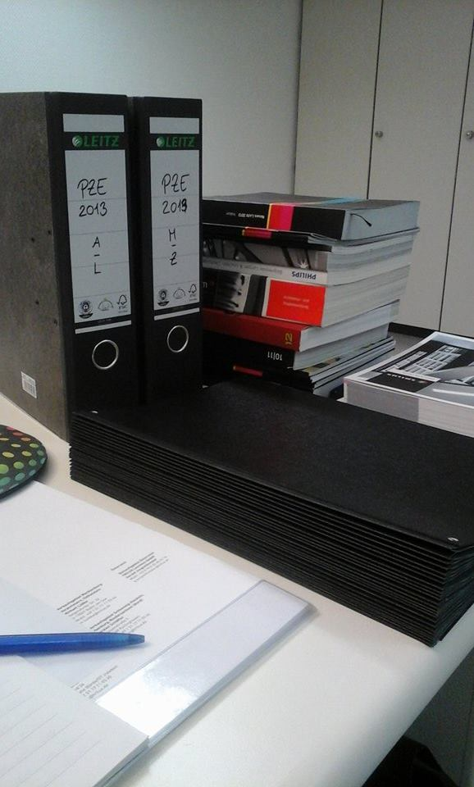
Svaki dan sam radila nešto drugo. Čitala sam njihove kataloge da se upoznam sa radom tvrtke, radila u programu Cumulus (baza podataka sa svim proizvodima, imenima i kategorijama), davala svoje ideje za darove kupcima, radila u programu Piwik (prati sve stranice te koliko ih ljudi posjeti i koliko dugo ostaje na njima), tražila sam glazbu na YouTubeu za njihova videa novih proizvoda, čitala nove kataloge te tražila pogreške, pomagala sa pravljenjem nove stranice, slagala dokumente po abecedi te ih stavljala u fascikle…

Slide 13
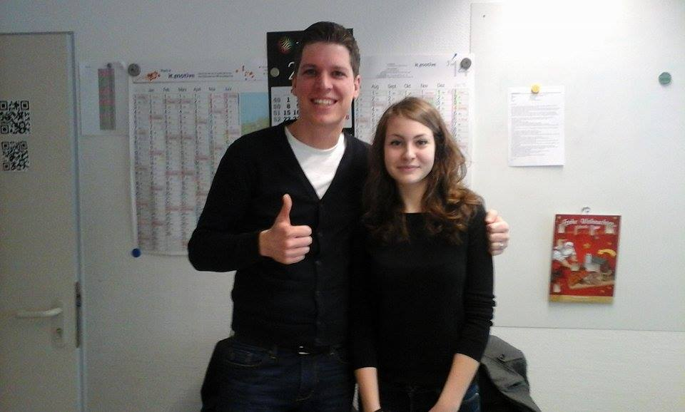
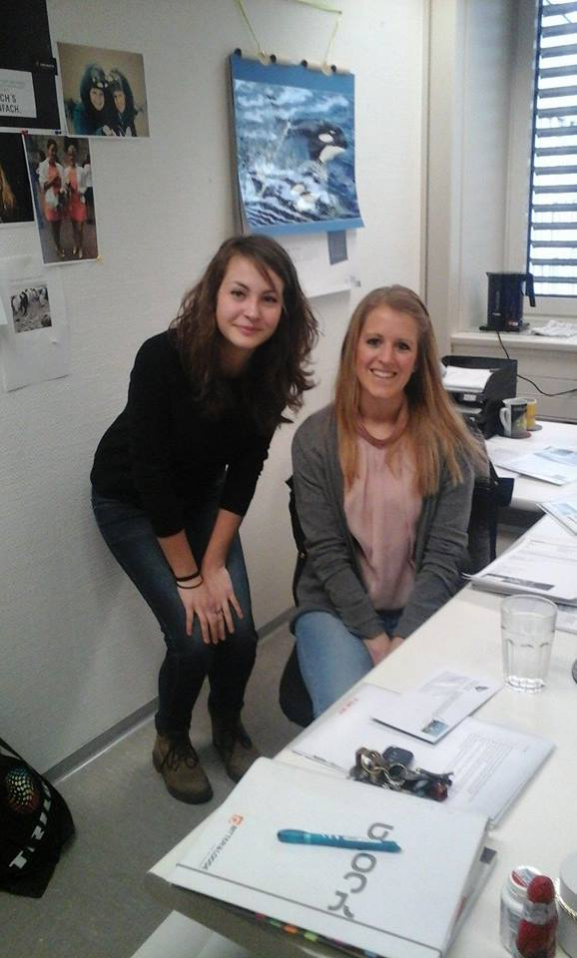
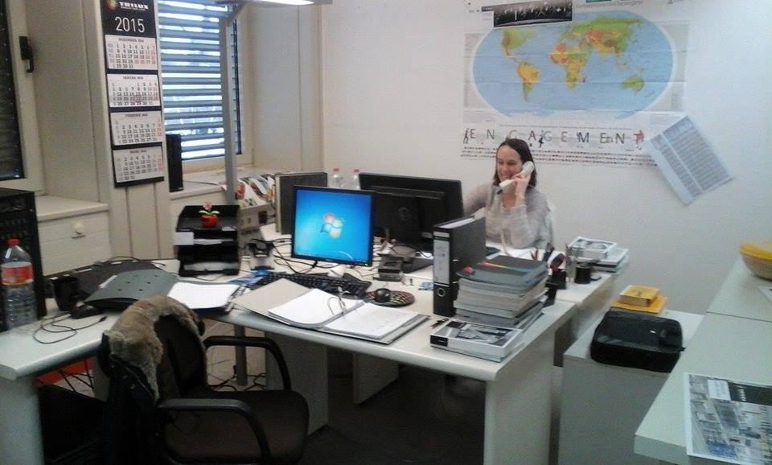

Slide 14
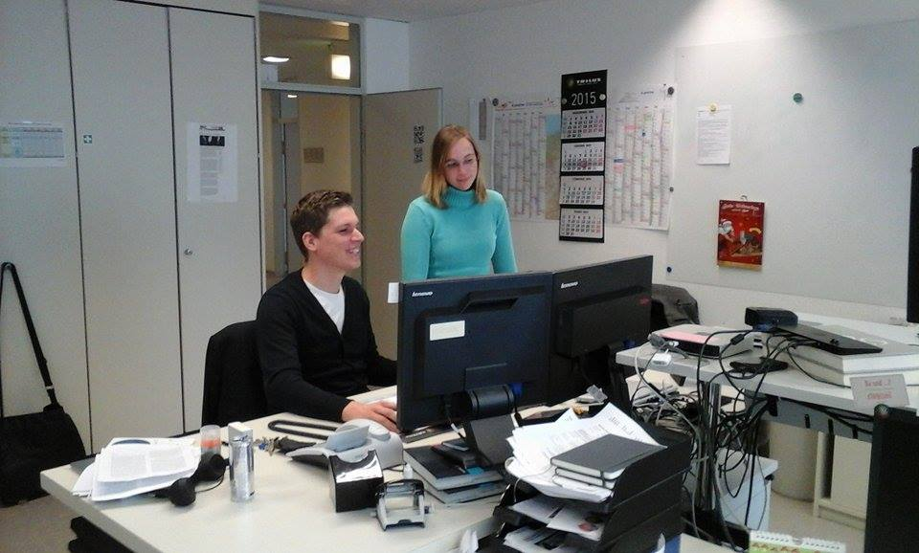
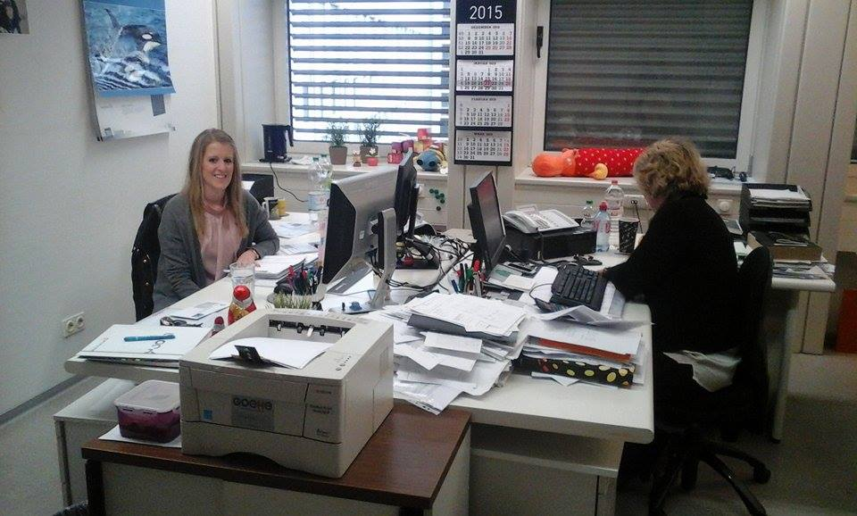

Slide 15
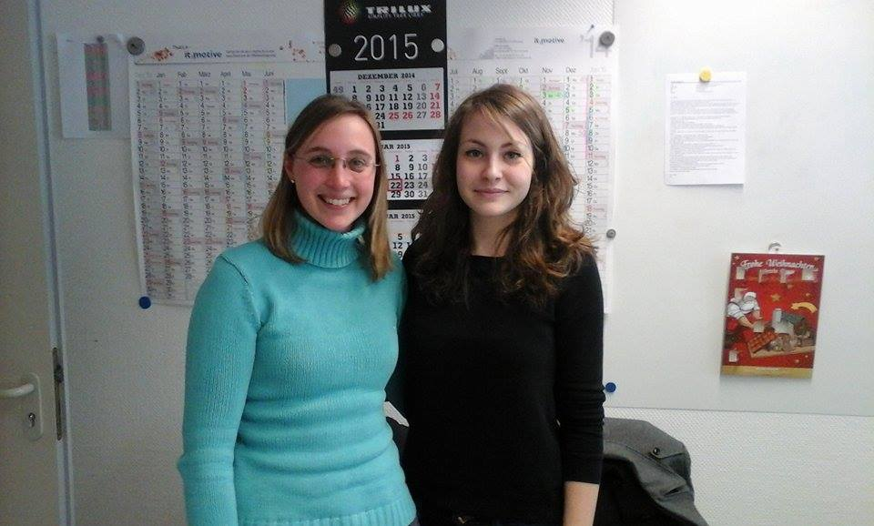
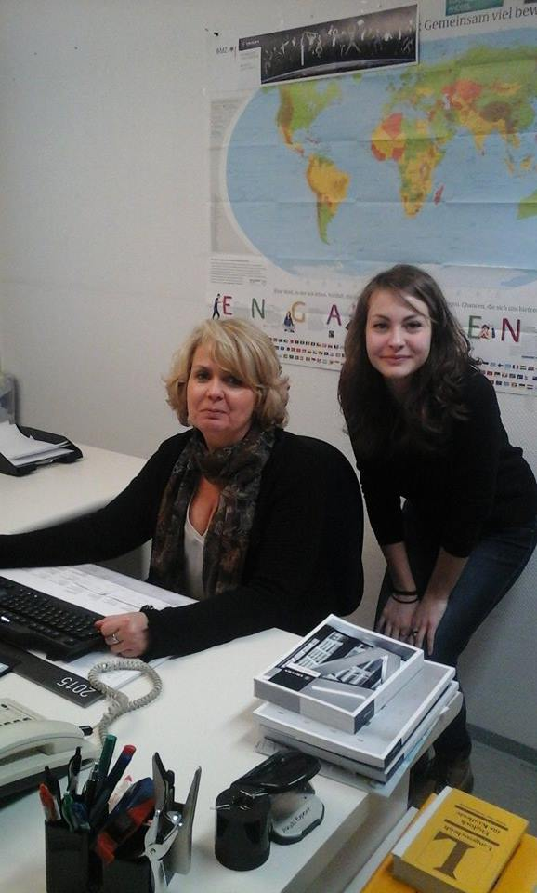
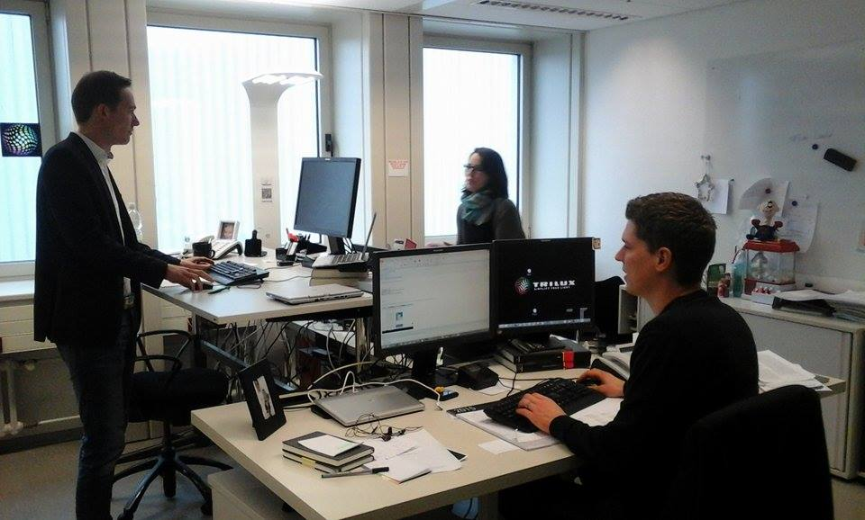

Slide 16
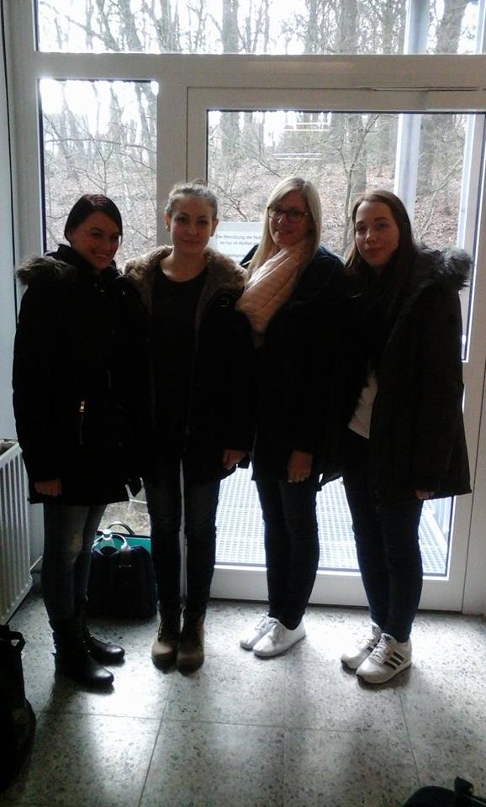
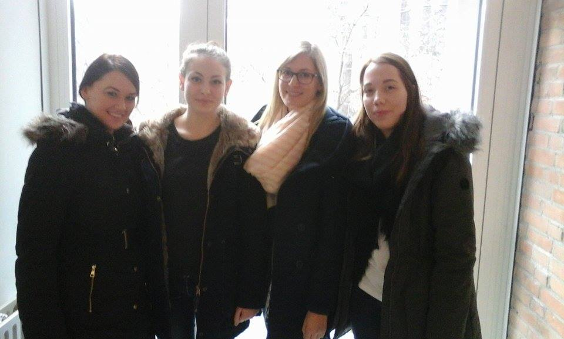
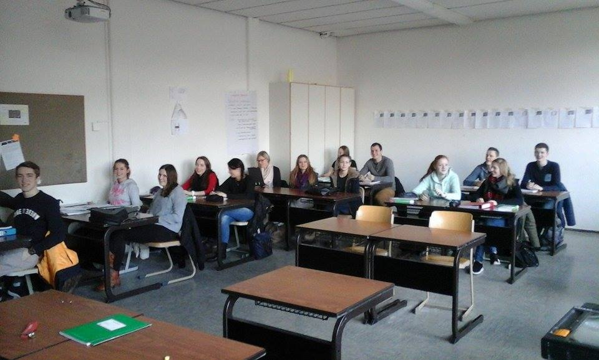
Jedan dan sam bila i u njihovoj obližnjoj školi gdje sam slušala u jednom razredu njihovu nastavu. Bilo mi je jako zanimljivo i upoznala sam njihov sistem školovanja.

Slide 17
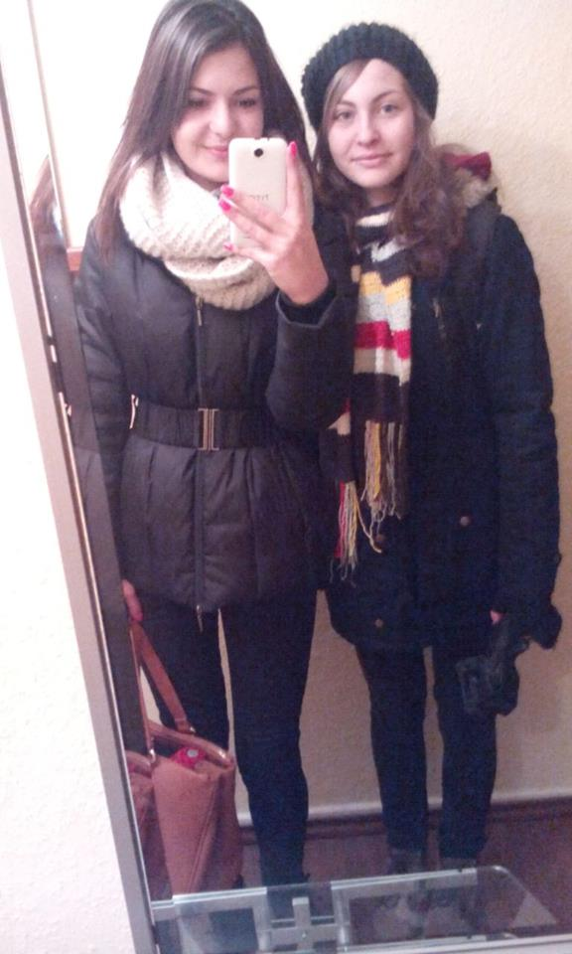
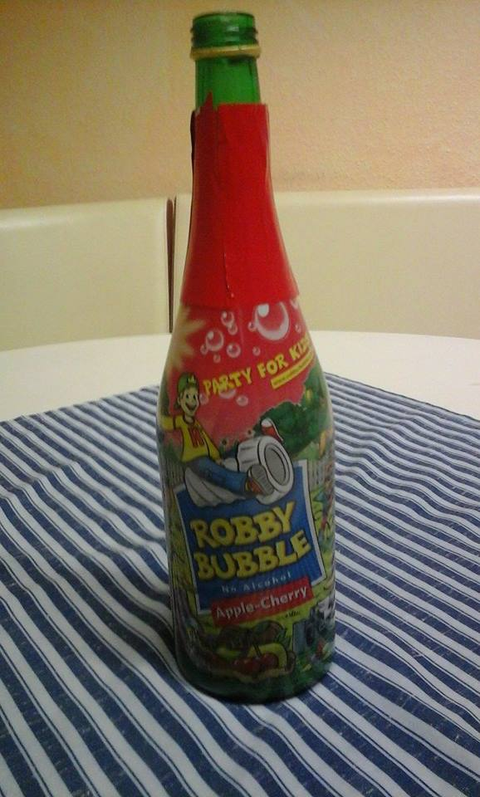
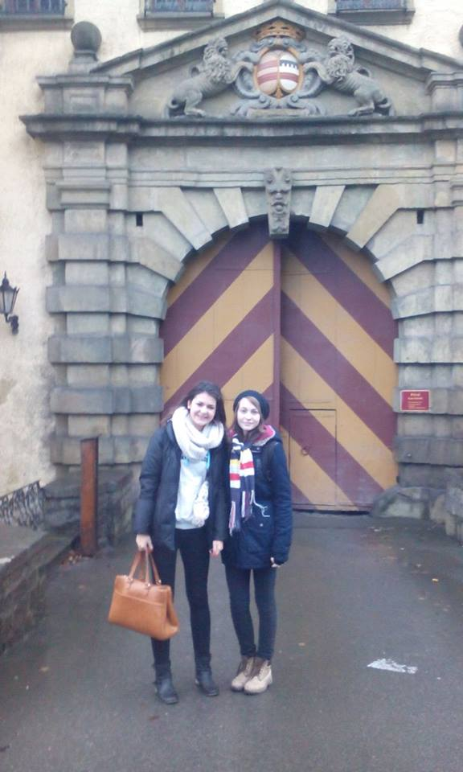
SLOBODNO VRIJEME
U slobodno vrijeme smo razgledavale Arnsberg, kupale se u bazenima Nass, odlazile u restorane, išle u shopping, na planine…jednostavno uživale. Uz sve to smo i proslavile moj 17-i rođendan.

Slide 18
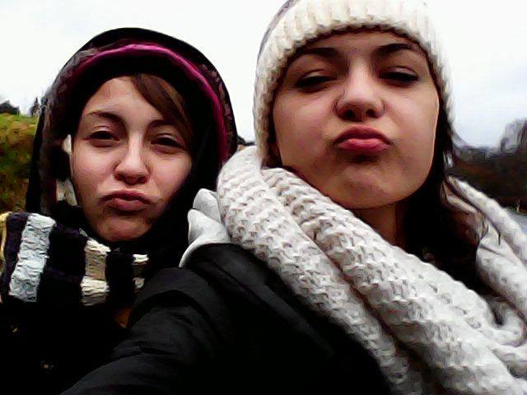
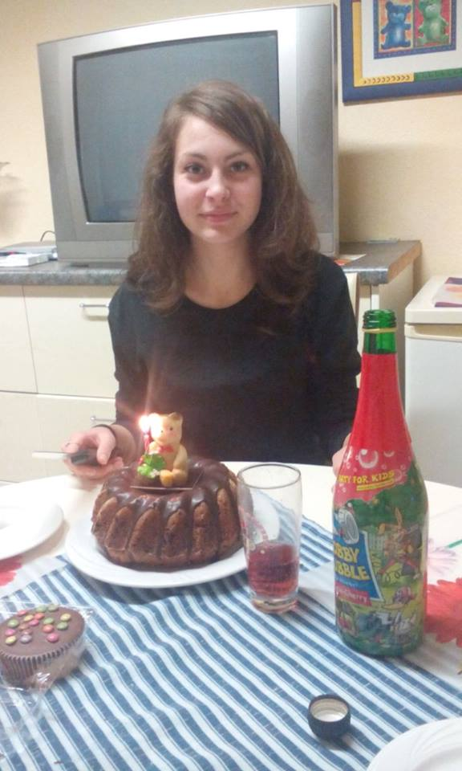
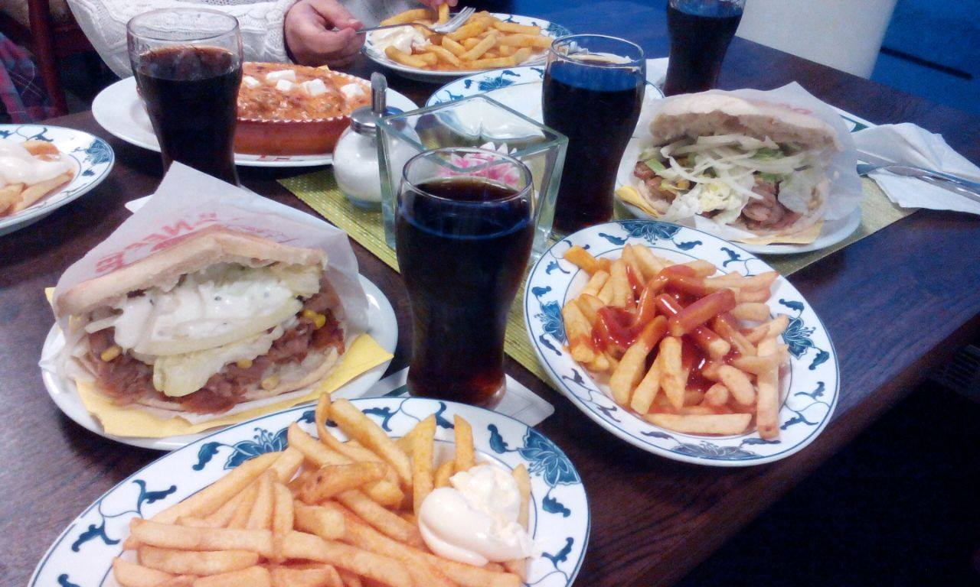

Slide 19
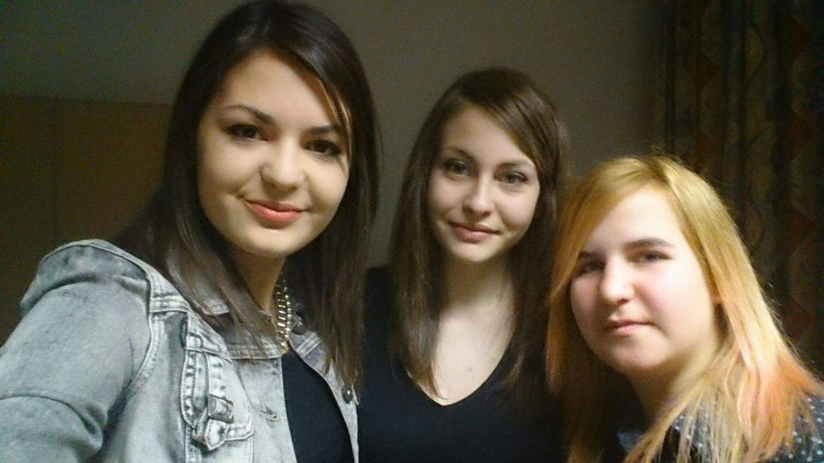
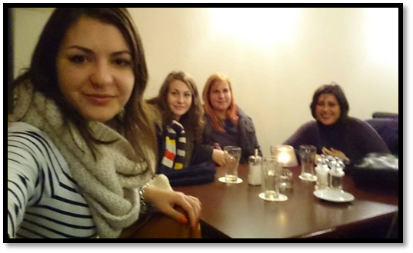
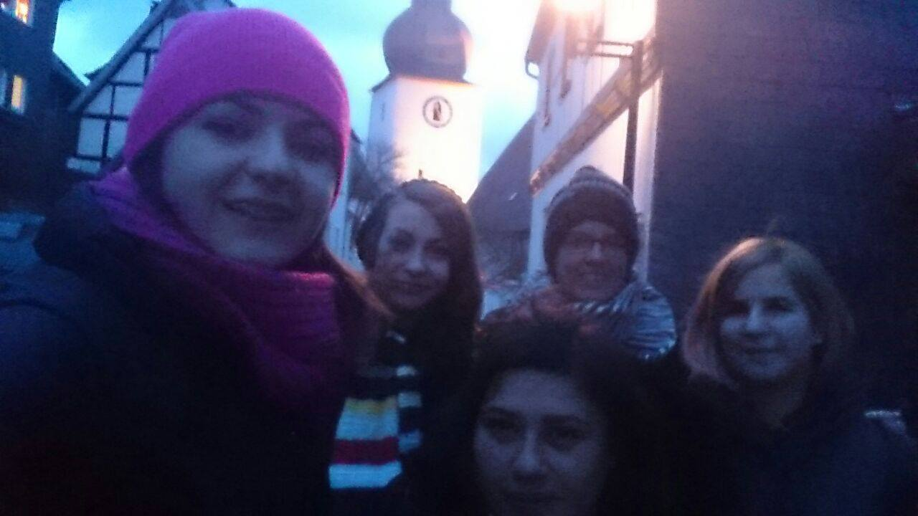
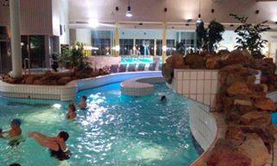

Slide 20
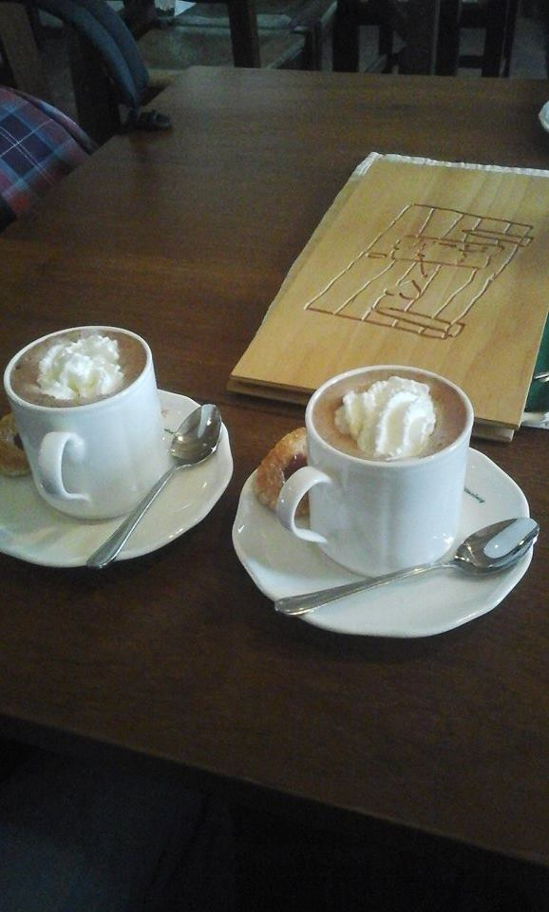

Slide 23
POVRATAK
Vratili smo se u Šibenik 23. siječnja. Sve je prošlo u redu i puni smo dojmova. Ovo je bilo savršeno iskustvo koje će nam mnogo pomoći u budućnosti u komuniciranju s ljudima, na putovanjima, na poslu i obavljanju naših zadataka. Jako sam zahvalna i sretna što sam imala ovu priliku da vidim novu kulturu, upoznam nove ljude i poboljšam engleski jezik. Nadam se da ću opet imati barem sličnu priliku za putovanje i praksu u neku stranu zemlju.

